Slide 1






ANÁLISIS DE COSTO-EFECTIVIDAD DE ESTRATEGIAS DE TAMIZACIÓN PARA CÁNCER DE CUELLO UTERINO EN COLOMBIA
Oscar Gamboa Bogotá , Diciembre 2014
Imagen Institucional- logo GD

Slide 2
Objetivo
Evaluar la costo-efectividad de estrategias de prevención secundaria (tamización) usadas solas o en combinación para la prevención del cáncer de cuello uterino en Colombia.
Costo
Unidades Monetarias
Unidades de Efectividad
Años de vida ganados

Slide 3
Metodología
Tipo de estudio: análisis de costo-efectividad.
Perspectiva: tercero pagador (Sistema de Salud
de Colombia).
Horizonte temporal: expectativa de vida.
Descuento: 3% a resultados de salud y costos.
Modelo: modelo de Markov de la historia natural del cáncer de cuello uterino.
Análisis: razones de costo-efectividad y costo-
efectividad incremental. Análisis de sensibilidad.

Slide 4
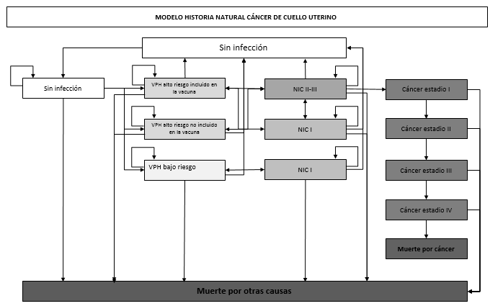
Modelo historia
natural CCU
VPH: infección por el virus del papiloma humano. Este estado se dividió en dos categorías dependiendo si la infección es producida por un virus de alto o bajo riesgo para cáncer cervical. En los virus de alto riesgo se tuvo en cuenta si la infección era producido por virus incluidos en la vacuna
NIC I: neoplasia intraepitelial cervical de bajo grado. Este estado se dividió en dos categorías dependiendo si la lesión es producida por un virus de alto o bajo riesgo para cáncer cervical.
NIC II-III: neoplasia intraepitelial cervical de alto grado.

Slide 5
Supuestos
Se inicia con un grupo de adolescentes de 12 años sin infección por el virus del papiloma humano (VPH).
Todos los casos de cáncer de cuello uterino sin diferenciación del tipo histológico se desarrollan a partir de infecciones por VPH de alto riesgo. Se asumió que las infecciones por VPH de bajo riesgo no progresan a cáncer cervical.
Las probabilidades de infección por VPH dependen de la edad de la mujer, al igual que las probabilidades de regresión o progresión de las infecciones que también dependen del tipo de VPH (alto o bajo riesgo).

Slide 6
Supuestos
Las probabilidades de regresión de las lesiones cervicales intraepiteliales de bajo y alto grado (LSIL y HSIL respectivamente) dependen de la edad de la mujer y del tipo de VPH que las produjo.
Las probabilidades de progresión de las lesiones de alto grado a cáncer invasor dependen de la edad de la mujer y del tipo de virus de alto riesgo asociado a la lesión.
Una vez se alcance el estado de cáncer invasor no hay regresión a estados previos de la enfermedad. Solo existe la posibilidad de permanecer en ese estado, progresar al siguiente estado o morir por cáncer u otras causas.

Slide 7
Supuestos
Cinco años después del tratamiento para el CCU las probabilidades de morir son iguales a las de la población general.
Se definió cobertura como la probabilidad de realizarse la prueba de tamización en el último año.
Se definió seguimiento como la probabilidad de que una mujer asista a las consultas de diagnóstico y tratamiento después de un resultado positivo en la prueba de tamización.
Después de un resultado positivo en la prueba de tamización y de la intervención subsiguiente, la mujer vuelve a iniciar el esquema de tamización que se esté modelando.

Slide 8
Supuestos
Se contemplaron los costos de implementación de los programas de tamización para las diferentes estrategias.
La cobertura de la tamización usada en el análisis fue de 72,6 % (60% - 80%), de acuerdo a lo informado en la Encuesta Nacional de Demografía y Salud de 2010 para Colombia.
El porcentaje de seguimiento usado fue del 65,8% (58%
- 70,6%) en las mujeres con resultados positivos a las
pruebas de tamización.

Slide 9
Estrategias
Pruebas moleculares ADN-VPH (PCR o Captura de híbridos) en los siguiente esquemas:
  Prueba ADN-VPH (tomada por un profesional de salud) cada 5 años, iniciando la tamización a los 30 años de edad.
  Prueba ADN-VPH (tomada por un profesional de salud) triage con citología en base líquida cada 5 años, iniciando la tamización a los 25 años de edad.
  Prueba ADN-VPH (tomada por un profesional de salud) y triage con citología convencional cada 5 años, iniciando la tamización a los 25 años de edad.

Slide 10
Estrategias
Prueba ADN-VPH (auto toma) cada 3 años, iniciando la tamización a los 30 años de edad.
Prueba ADN-VPH (auto toma) y triage con citología en base líquida cada 3 años, iniciando la tamización a los 25 años de edad.
Prueba ADN-VPH (auto toma) y triage con citología convencional cada 3 años, iniciando la tamización a los 25 años de edad.

Slide 11
Estrategias
Citología en base líquida cada 3 años desde los 25 años continuando con prueba ADN-VPH (tomada por un profesional de salud) y triage con citología en base líquida cada 5 años, a partir de los 30 años.
Citología convencional cada 3 años desde los 25 años continuando con prueba ADN-VPH (tomada por un profesional de salud) y triage con citología convencional cada 5 años, a partir de los 30 años.
Citología en base líquida cada 3 años desde los 25 años continuando con prueba ADN-VPH (auto toma) y triage con citología en base líquida cada 3 años, a partir de los 30 años.

Slide 12
Estrategias
Citología convencional cada 3 años desde los 25 años continuando con prueba ADN-VPH (auto toma) y triage con citología convencional cada 3 años, a partir de los 30 años.
Citología en base líquida bajo los siguientes esquemas:
  2 citologías negativas en años consecutivos, continuando cada 3 años a partir de los 25 años.
  3 citologías negativas en años consecutivos
continuando cada 3 años a partir de los 25 años.

Slide 13
Estrategias
Citología convencional bajo los siguientes esquemas:
  3 citologías negativas en años consecutivos continuando cada 3 años a partir de los 25 años.
  2 citologías negativas en años consecutivos, continuando cada 3 años a partir de los 25 años.
No tamización

Slide 14
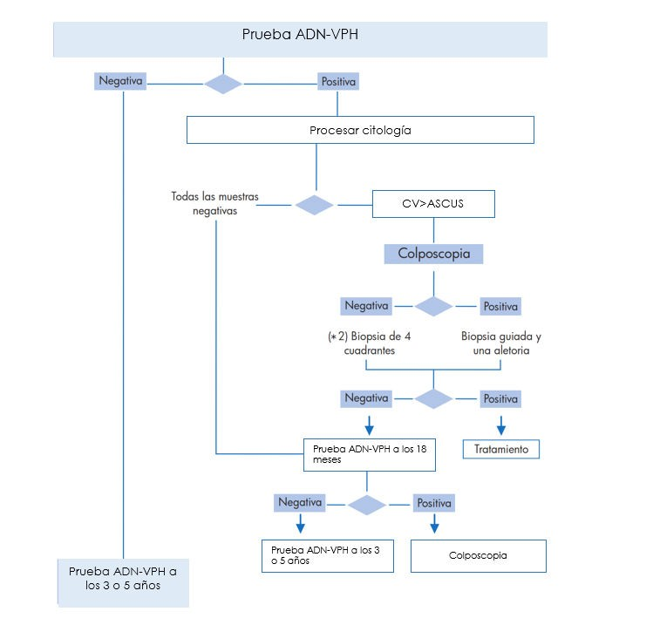
Algoritmo triage

Slide 15
Datos clínicos
Los datos de historia natural se extrajeron de estudios de cohorte, de la cohorte bogotana de VPH y de revisiones sistemáticas de la historia natural del cáncer cervical.
Las características operativas de las pruebas de tamización se extrajeron de revisiones sistemáticas de la literatura.
Las probabilidades de morir por otras causas se calcularon de acuerdo a la edad de la mujer, con datos del DANE para el año 2009.

Slide 16
Datos clínicos
Variable |  |  |  | Media | Inferior | Superior | Fuente
Sensibilidad citología convencional LSIL |  |  |  | 0,756 | 0,665 | 0,83 | Arbyn M (2008)
Especificidad citología convencional LSIL |  |  |  | 0,812 | 0,719 | 0,88
Sensibilidad citología convencional HSIL |  |  |  | 0,552 | 0,455 | 0,647
Especificidad citología convencional HSIL |  |  |  | 0,967 | 0,956 | 0,975
Sensibilidad citología convencional ASCUS |  |  |  | 0,882 | 0,802 | 0,932
Especificidad citología convencional ASCUS |  |  |  | 0,713 | 0,583 | 0,816
Sensibilidad VPH triage citología ASCUS |  |  |  | 0,904 | 0,881 | 0,932 | Arbyn M (2012)
Especificidad VPH triage citología ASCUS |  |  |  | 0,583 | 0,536 | 0,629
Sensibilidad VPH |  |  |  | 0,9 | 0,88 | 0,93
Especificidad VPH |  |  |  | 0,91 | 0,9 | 0,93
Sensibilidad colposcopia |  |  |  | 0,913 | 0,853 | 0,949 | Underwood M (2012)
Especificidad colposcopia |  |  |  | 0,246 | 0,16 | 0,359
Sensibilidad citología líquida LSIL |  |  |  | 0,791 | 0,701 | 0,86 | Arbyn M (2008)
Especificidad citología líquida LSIL |  |  |  | 0,788 | 0,698 | 0,857
Sensibilidad citología líquida HSIL |  |  |  | 0,571 | 0,463 | 0,672
Especificidad citología líquida HSIL |  |  |  | 0,97 | 0,938 | 0,986
Sensibilidad citología líquida ASCUS |  |  |  | 0,904 | 0,825 | 0,95
Especificidad citología líquida ASCUS |  |  |  | 0,646 | 0,501 | 0,768
Sensibilidad relativa VPH/Citología convencional |  |  |  | 1,53 | 1,05 | 2,24 | Pileggi C (2014)
Especificidad relativa VPH/Citología convencional |  |  |  | 0,99 | 0,98 | 0,997
Sensibilidad convencional | relativa | Citología | líquida/Citología | 1 | 0,84 | 1,2 | Whitlock EP (2011)
Especificidad convencional | relativa | Citología | líquida/Citología | 1,0086239 | 1,0008624 | 1,015523
Sensibilidad relativa VPH-auto toma/VPH-clínico |  |  |  | 0,88 | 0,85 | 0,91 | Arbyn M (2014)
Especificidad relativa VPH-auto toma/VPH-clínico |  |  |  | 0,96 | 0,95 | 0,97

Slide 17
Datos clínicos
Variable |  |  |  | Media | Inferior | Superior | Fuente
Sensibilidad citología convencional LSIL |  |  |  | 0,756 | 0,665 | 0,83 | Arbyn M (2008)
Especificidad citología convencional LSIL |  |  |  | 0,812 | 0,719 | 0,88
Sensibilidad citología convencional HSIL |  |  |  | 0,552 | 0,455 | 0,647
Especificidad citología convencional HSIL |  |  |  | 0,967 | 0,956 | 0,975
Sensibilidad citología convencional ASCUS |  |  |  | 0,882 | 0,802 | 0,932
Especificidad citología convencional ASCUS |  |  |  | 0,713 | 0,583 | 0,816
Sensibilidad VPH triage citología ASCUS |  |  |  | 0,904 | 0,881 | 0,932 | Arbyn M (2012)
Especificidad VPH triage citología ASCUS |  |  |  | 0,583 | 0,536 | 0,629
Sensibilidad VPH |  |  |  | 0,9 | 0,88 | 0,93
Especificidad VPH |  |  |  | 0,91 | 0,9 | 0,93
Sensibilidad colposcopia |  |  |  | 0,913 | 0,853 | 0,949 | Underwood M (2012)
Especificidad colposcopia |  |  |  | 0,246 | 0,16 | 0,359
Sensibilidad citología líquida LSIL |  |  |  | 0,791 | 0,701 | 0,86 | Arbyn M (2008)
Especificidad citología líquida LSIL |  |  |  | 0,788 | 0,698 | 0,857
Sensibilidad citología líquida HSIL |  |  |  | 0,571 | 0,463 | 0,672
Especificidad citología líquida HSIL |  |  |  | 0,97 | 0,938 | 0,986
Sensibilidad citología líquida ASCUS |  |  |  | 0,904 | 0,825 | 0,95
Especificidad citología líquida ASCUS |  |  |  | 0,646 | 0,501 | 0,768
Sensibilidad relativa VPH/Citología convencional |  |  |  | 1,53 | 1,05 | 2,24 | Pileggi C (2014)
Especificidad relativa VPH/Citología convencional |  |  |  | 0,99 | 0,98 | 0,997
Sensibilidad convencional | relativa | Citología | líquida/Citología | 1 | 0,84 | 1,2 | Whitlock EP (2011)
Especificidad convencional | relativa | Citología | líquida/Citología | 1,0086239 | 1,0008624 | 1,015523
Sensibilidad relativa VPH-auto toma/VPH-clínico |  |  |  | 0,88 | 0,85 | 0,91 | Arbyn M (2014)
Especificidad relativa VPH-auto toma/VPH-clínico |  |  |  | 0,96 | 0,95 | 0,97

Slide 18
Datos clínicos
Variable |  |  |  | Media | Inferior | Superior | Fuente
Sensibilidad citología convencional LSIL |  |  |  | 0,756 | 0,665 | 0,83 | Arbyn M (2008)
Especificidad citología convencional LSIL |  |  |  | 0,812 | 0,719 | 0,88
Sensibilidad citología convencional HSIL |  |  |  | 0,552 | 0,455 | 0,647
Especificidad citología convencional HSIL |  |  |  | 0,967 | 0,956 | 0,975
Sensibilidad citología convencional ASCUS |  |  |  | 0,882 | 0,802 | 0,932
Especificidad citología convencional ASCUS |  |  |  | 0,713 | 0,583 | 0,816
Sensibilidad VPH triage citología ASCUS |  |  |  | 0,904 | 0,881 | 0,932 | Arbyn M (2012)
Especificidad VPH triage citología ASCUS |  |  |  | 0,583 | 0,536 | 0,629
Sensibilidad VPH |  |  |  | 0,9 | 0,88 | 0,93
Especificidad VPH |  |  |  | 0,91 | 0,9 | 0,93
Sensibilidad colposcopia |  |  |  | 0,913 | 0,853 | 0,949 | Underwood M (2012)
Especificidad colposcopia |  |  |  | 0,246 | 0,16 | 0,359
Sensibilidad citología líquida LSIL |  |  |  | 0,791 | 0,701 | 0,86 | Arbyn M (2008)
Especificidad citología líquida LSIL |  |  |  | 0,788 | 0,698 | 0,857
Sensibilidad citología líquida HSIL |  |  |  | 0,571 | 0,463 | 0,672
Especificidad citología líquida HSIL |  |  |  | 0,97 | 0,938 | 0,986
Sensibilidad citología líquida ASCUS |  |  |  | 0,904 | 0,825 | 0,95
Especificidad citología líquida ASCUS |  |  |  | 0,646 | 0,501 | 0,768
Sensibilidad relativa VPH/Citología convencional |  |  |  | 1,53 | 1,05 | 2,24 | Pileggi C (2014)
Especificidad relativa VPH/Citología convencional |  |  |  | 0,99 | 0,98 | 0,997
Sensibilidad convencional | relativa | Citología | líquida/Citología | 1 | 0,84 | 1,2 | Whitlock EP (2011)
Especificidad convencional | relativa | Citología | líquida/Citología | 1,0086239 | 1,0008624 | 1,015523
Sensibilidad relativa VPH-auto toma/VPH-clínico |  |  |  | 0,88 | 0,85 | 0,91 | Arbyn M (2014)
Especificidad relativa VPH-auto toma/VPH-clínico |  |  |  | 0,96 | 0,95 | 0,97

Slide 19
Datos clínicos
Variable |  |  |  | Media | Inferior | Superior | Fuente
Sensibilidad citología convencional LSIL |  |  |  | 0,756 | 0,665 | 0,83 | Arbyn M (2008)
Especificidad citología convencional LSIL |  |  |  | 0,812 | 0,719 | 0,88
Sensibilidad citología convencional HSIL |  |  |  | 0,552 | 0,455 | 0,647
Especificidad citología convencional HSIL |  |  |  | 0,967 | 0,956 | 0,975
Sensibilidad citología convencional ASCUS |  |  |  | 0,882 | 0,802 | 0,932
Especificidad citología convencional ASCUS |  |  |  | 0,713 | 0,583 | 0,816
Sensibilidad VPH triage citología ASCUS |  |  |  | 0,904 | 0,881 | 0,932 | Arbyn M (2012)
Especificidad VPH triage citología ASCUS |  |  |  | 0,583 | 0,536 | 0,629
Sensibilidad VPH |  |  |  | 0,9 | 0,88 | 0,93
Especificidad VPH |  |  |  | 0,91 | 0,9 | 0,93
Sensibilidad colposcopia |  |  |  | 0,913 | 0,853 | 0,949 | Underwood M (2012)
Especificidad colposcopia |  |  |  | 0,246 | 0,16 | 0,359
Sensibilidad citología líquida LSIL |  |  |  | 0,791 | 0,701 | 0,86 | Arbyn M (2008)
Especificidad citología líquida LSIL |  |  |  | 0,788 | 0,698 | 0,857
Sensibilidad citología líquida HSIL |  |  |  | 0,571 | 0,463 | 0,672
Especificidad citología líquida HSIL |  |  |  | 0,97 | 0,938 | 0,986
Sensibilidad citología líquida ASCUS |  |  |  | 0,904 | 0,825 | 0,95
Especificidad citología líquida ASCUS |  |  |  | 0,646 | 0,501 | 0,768
Sensibilidad relativa VPH/Citología convencional |  |  |  | 1,53 | 1,05 | 2,24 | Pileggi C (2014)
Especificidad relativa VPH/Citología convencional |  |  |  | 0,99 | 0,98 | 0,997
Sensibilidad convencional | relativa | Citología | líquida/Citología | 1 | 0,84 | 1,2 | Whitlock EP (2011)
Especificidad convencional | relativa | Citología | líquida/Citología | 1,0086239 | 1,0008624 | 1,015523
Sensibilidad relativa VPH-auto toma/VPH-clínico |  |  |  | 0,88 | 0,85 | 0,91 | Arbyn M (2014)
Especificidad relativa VPH-auto toma/VPH-clínico |  |  |  | 0,96 | 0,95 | 0,97

Slide 20
Datos clínicos
Variable |  |  |  | Media | Inferior | Superior | Fuente
Sensibilidad citología convencional LSIL |  |  |  | 0,756 | 0,665 | 0,83 | Arbyn M (2008)
Especificidad citología convencional LSIL |  |  |  | 0,812 | 0,719 | 0,88
Sensibilidad citología convencional HSIL |  |  |  | 0,552 | 0,455 | 0,647
Especificidad citología convencional HSIL |  |  |  | 0,967 | 0,956 | 0,975
Sensibilidad citología convencional ASCUS |  |  |  | 0,882 | 0,802 | 0,932
Especificidad citología convencional ASCUS |  |  |  | 0,713 | 0,583 | 0,816
Sensibilidad VPH triage citología ASCUS |  |  |  | 0,904 | 0,881 | 0,932 | Arbyn M (2012)
Especificidad VPH triage citología ASCUS |  |  |  | 0,583 | 0,536 | 0,629
Sensibilidad VPH |  |  |  | 0,9 | 0,88 | 0,93
Especificidad VPH |  |  |  | 0,91 | 0,9 | 0,93
Sensibilidad colposcopia |  |  |  | 0,913 | 0,853 | 0,949 | Underwood M (2012)
Especificidad colposcopia |  |  |  | 0,246 | 0,16 | 0,359
Sensibilidad citología líquida LSIL |  |  |  | 0,791 | 0,701 | 0,86 | Arbyn M (2008)
Especificidad citología líquida LSIL |  |  |  | 0,788 | 0,698 | 0,857
Sensibilidad citología líquida HSIL |  |  |  | 0,571 | 0,463 | 0,672
Especificidad citología líquida HSIL |  |  |  | 0,97 | 0,938 | 0,986
Sensibilidad citología líquida ASCUS |  |  |  | 0,904 | 0,825 | 0,95
Especificidad citología líquida ASCUS |  |  |  | 0,646 | 0,501 | 0,768
Sensibilidad relativa VPH/Citología convencional |  |  |  | 1,53 | 1,05 | 2,24 | Pileggi C (2014)
Especificidad relativa VPH/Citología convencional |  |  |  | 0,99 | 0,98 | 0,997
Sensibilidad convencional | relativa | Citología | líquida/Citología | 1 | 0,84 | 1,2 | Whitlock EP (2011)
Especificidad convencional | relativa | Citología | líquida/Citología | 1,0086239 | 1,0008624 | 1,015523
Sensibilidad relativa VPH-auto toma/VPH-clínico |  |  |  | 0,88 | 0,85 | 0,91 | Arbyn M (2014)
Especificidad relativa VPH-auto toma/VPH-clínico |  |  |  | 0,96 | 0,95 | 0,97

Slide 21
Datos clínicos
Variable |  |  |  | Media | Inferior | Superior | Fuente
Sensibilidad citología convencional LSIL |  |  |  | 0,756 | 0,665 | 0,83 | Arbyn M (2008)
Especificidad citología convencional LSIL |  |  |  | 0,812 | 0,719 | 0,88
Sensibilidad citología convencional HSIL |  |  |  | 0,552 | 0,455 | 0,647
Especificidad citología convencional HSIL |  |  |  | 0,967 | 0,956 | 0,975
Sensibilidad citología convencional ASCUS |  |  |  | 0,882 | 0,802 | 0,932
Especificidad citología convencional ASCUS |  |  |  | 0,713 | 0,583 | 0,816
Sensibilidad VPH triage citología ASCUS |  |  |  | 0,904 | 0,881 | 0,932 | Arbyn M (2012)
Especificidad VPH triage citología ASCUS |  |  |  | 0,583 | 0,536 | 0,629
Sensibilidad VPH |  |  |  | 0,9 | 0,88 | 0,93
Especificidad VPH |  |  |  | 0,91 | 0,9 | 0,93
Sensibilidad colposcopia |  |  |  | 0,913 | 0,853 | 0,949 | Underwood M (2012)
Especificidad colposcopia |  |  |  | 0,246 | 0,16 | 0,359
Sensibilidad citología líquida LSIL |  |  |  | 0,791 | 0,701 | 0,86 | Arbyn M (2008)
Especificidad citología líquida LSIL |  |  |  | 0,788 | 0,698 | 0,857
Sensibilidad citología líquida HSIL |  |  |  | 0,571 | 0,463 | 0,672
Especificidad citología líquida HSIL |  |  |  | 0,97 | 0,938 | 0,986
Sensibilidad citología líquida ASCUS |  |  |  | 0,904 | 0,825 | 0,95
Especificidad citología líquida ASCUS |  |  |  | 0,646 | 0,501 | 0,768
Sensibilidad relativa VPH/Citología convencional |  |  |  | 1,53 | 1,05 | 2,24 | Pileggi C (2014)
Especificidad relativa VPH/Citología convencional |  |  |  | 0,99 | 0,98 | 0,997
Sensibilidad convencional | relativa | Citología | líquida/Citología | 1 | 0,84 | 1,2 | Whitlock EP (2011)
Especificidad convencional | relativa | Citología | líquida/Citología | 1,0086239 | 1,0008624 | 1,015523
Sensibilidad relativa VPH-auto toma/VPH-clínico |  |  |  | 0,88 | 0,85 | 0,91 | Arbyn M (2014)
Especificidad relativa VPH-auto toma/VPH-clínico |  |  |  | 0,96 | 0,95 | 0,97

Slide 22
Datos clínicos
Variable |  |  |  | Media | Inferior | Superior | Fuente
Sensibilidad citología convencional LSIL |  |  |  | 0,756 | 0,665 | 0,83 | Arbyn M (2008)
Especificidad citología convencional LSIL |  |  |  | 0,812 | 0,719 | 0,88
Sensibilidad citología convencional HSIL |  |  |  | 0,552 | 0,455 | 0,647
Especificidad citología convencional HSIL |  |  |  | 0,967 | 0,956 | 0,975
Sensibilidad citología convencional ASCUS |  |  |  | 0,882 | 0,802 | 0,932
Especificidad citología convencional ASCUS |  |  |  | 0,713 | 0,583 | 0,816
Sensibilidad VPH triage citología ASCUS |  |  |  | 0,904 | 0,881 | 0,932 | Arbyn M (2012)
Especificidad VPH triage citología ASCUS |  |  |  | 0,583 | 0,536 | 0,629
Sensibilidad VPH |  |  |  | 0,9 | 0,88 | 0,93
Especificidad VPH |  |  |  | 0,91 | 0,9 | 0,93
Sensibilidad colposcopia |  |  |  | 0,913 | 0,853 | 0,949 | Underwood M (2012)
Especificidad colposcopia |  |  |  | 0,246 | 0,16 | 0,359
Sensibilidad citología líquida LSIL |  |  |  | 0,791 | 0,701 | 0,86 | Arbyn M (2008)
Especificidad citología líquida LSIL |  |  |  | 0,788 | 0,698 | 0,857
Sensibilidad citología líquida HSIL |  |  |  | 0,571 | 0,463 | 0,672
Especificidad citología líquida HSIL |  |  |  | 0,97 | 0,938 | 0,986
Sensibilidad citología líquida ASCUS |  |  |  | 0,904 | 0,825 | 0,95
Especificidad citología líquida ASCUS |  |  |  | 0,646 | 0,501 | 0,768
Sensibilidad relativa VPH/Citología convencional |  |  |  | 1,53 | 1,05 | 2,24 | Pileggi C (2014)
Especificidad relativa VPH/Citología convencional |  |  |  | 0,99 | 0,98 | 0,997
Sensibilidad convencional | relativa | Citología | líquida/Citología | 1 | 0,84 | 1,2 | Whitlock EP (2011)
Especificidad convencional | relativa | Citología | líquida/Citología | 1,0086239 | 1,0008624 | 1,015523
Sensibilidad relativa VPH-auto toma/VPH-clínico |  |  |  | 0,88 | 0,85 | 0,91 | Arbyn M (2014)
Especificidad relativa VPH-auto toma/VPH-clínico |  |  |  | 0,96 | 0,95 | 0,97

Slide 23
Datos de costos
La perspectiva de la evaluación económica fue la del
tercero pagador.
Solo se analizaron los costos directos expresados en pesos colombianos.
Los costos incluidos son: de las estrategias de tamización, de los procedimientos de diagnóstico, los costos del tratamiento y seguimiento del las lesiones de alto grado y los costos de tratamiento y seguimiento del cáncer cervical invasor.

Slide 24
Datos de costos
Variable | Medio ($) | Mínimo ($) | Máximo ($)
Costo citología | 18.000 | 15.000 | 30.000
Costo VPH- ADN | 30.000 | 25.000 | 60.000
Costo citología en base líquida | 30.000 | 25.000 | 60.000
Costo colposcopia | 125.348 | 120.000 | 236.700
Costo colposcopía + biopsia | 373.626 | 236.700 | 516.500
Costo programa de tamización por mujer | 2.798,00 | 2.102,73 | 3.534,00
Costo NIC I | 769.156,36 | 759.589,83 | 1.218.924,28
Costo NIC II-III | 2.396.500,45 | 2.037.153,54 | 2.577.715,51
I | 10.987.954,39 | 10140743,83 | 12558795,45
II | 19.484.429,84 | 13.862.895,18 | 20.208.950,32
III | 14.835.307,84 | 10.129.042,37 | 17.262.648,6
IV | 12.253.034,87 | 9.307.112,141 | 14.624.903,02

Slide 25
Resultados
Frontera eficiente Tamización cáncer de cuello uterino
$540.000
VPH+cito treage citología líquida cada 5 años VPH+cito treage citología líquida cada 3 años VPH+cito treage citología convencional cada 5 años VPH+cito treage citología convencional cada 3 años VPH cada 5 años
VPH cada 3 años
VPH treage citología líquida cada 5 años VPH treage citología líquida cada 3 años Citología líquida esquema 1-1-3
A Citología líquida esquema 1-1-1-3
B VPH treage citología convencional cada 5 años C VPH treage citología convencional cada 3 años D Citología convencional esquema 1-1-3
E Citología convencional esquema 1-1-1-3
F No tamización
Extended Dominance:
0,047 <= k <= 0,131
0,011 <= k <= 0,268
0,116 <= k <= 0,143
0,315 <= k <= 0,351
0,73 <= k <= 0,764
0,838 <= k <= 0,891
D 0,02 <= k <= 0,08
E 0,515 <= k <= 0,605
$490.000
A
C
$440.000
E
$390.000
D
B
Costo ($)
$340.000
$290.000
$240.000
$190.000
$140.000 F
25,7240
25,7290
25,7340
25,7390 25,7440
Efectividad (AVG)
25,7490
25,7540
25,7590

Slide 26
Resultados
Estrategia | Costo ($) | Costo incremental ($) | Efecto (AVG) | Efecto incremental (AVG) | RCEI($/AVG)
No tamización | 140.201,00 |  | 25,72
Prueba ADN-VPH + triage con citología convencional cada 5 años | 365.136,00 | 224.935,00 | 25,75 | 0,0255 | 8.820.980,39
Prueba ADN-VPH (auto toma) + triage con citología convencional cada 3 años | 452.817,00 | 87.681,00 | 25,76 | 0,0050 | 17.536.200,00
Prueba ADN-VPH (auto toma) + triage con citología líquida cada 3 años | 475.983,00 | 23.166,00 | 25,76 | 0,0007 | 33.094.285,71
Prueba ADN-VPH (auto toma) cada 3 años | 500.221,00 | 24.238,00 | 25,76 | 0,0006 | 40.396.666,67
RCEI= razones de costo-efectividad incremental
Muy costo-efectiva si esta por debajo de PIB per cápita ($15.008.793 )

Slide 27
Análisis de
sensibilidad
Muy costo-efectiva Costo-efectiva
No costo-efectiva Dominada
<$15.008.793
$15.008.793 a $45.026.379
> $45.026.379
PIB per cápita Colombia 2013
$15.008.793

Slide 28
Análisis de
sensibilidad
Variable | A | B | C | D | E | F | G | H | I | J | K | L | M | N | O
Costo VPH ($25.000)
Costo VPH ($60.000)
Costo citología convencional ($15.000)
Costo citología convencional ($30.000)
Costo citología en base líquida ($25.000)
Costo citología en base líquida ($60.000)
Costo NIC II-III ($2.037.153,54)
Costo NIC II-III ($2.577.715,51)
Costo NIC I ($759.589,83)
Costo NIC I ($1.218.924,28)
Costo cáncer I ($10.140.743,83)
Costo cáncer I ($12.558.795,45)
Costo cáncer II ($13.862.895,18)
Costo cáncer II ($20.208.950,32)
Costo cáncer III ($10.129.042,37)
Costo cáncer III ($17.262.648,6)
Costo cáncer IV ($9.307.112,14)
Costo cáncer IV ($14.624.903,02)
A: No tamización; B: VPH+cito treage citología convencional cada 5 años; C: VPH+cito treage citología líquida cada 5 años; D: Citología convencional esquema 1-1-3; E: VPH treage citología convencional cada 5 años; F: VPH treage citología líquida cada 5 años; G:VPH cada 5 años; H: Citología líquida esquema 1-1-3; I: Citología convencional esquema 1-1-1-3; J: VPH+cito treage citología convencional cada 3 años; K: VPH+cito treage citología líquida cada 3 años; L: VPH treage citología convencional cada 3 años; M: Citología líquida esquema 1-1-1-3; N: VPH treage citología líquida cada 3 años; O: VPH cada 3 años

Slide 29
Análisis de
sensibilidad
Variable | A | B | C | D | E | F | G | H | I | J | K | L | M | N | O
Sensibilidad VPH (88%)
Sensibilidad VPH (93%)
Especificidad VPH (90%)
Especificidad VPH (93%)
Razón de especificidad VPH/citología convencional (0,98)
Razón de especificidad VPH/citología convencional (0,997)
Razón de sensibilidad VPH/citología convencional (1,05)
Razón de sensibilidad VPH/citología convencional (2,24)
Razón de especificidad citología convencional/líquida (1,000862389)
Razón de especificidad citología convencional/líquida (1,015522994)
Razón de sensibilidad citología convencional /líquida (0,84)
Razón de sensibilidad citología convencional/líquida (1,2)
Razón de especificidad VPH autotoma/clínico (0,95)
Razón de especificidad VPH autotoma/clínico (0,97)
Razón de sensibilidad VPH autotoma /clínico (0,85)
Razón de sensibilidad VPH autotoma/clínico (0,91)
Umbral LSIL citología de treage
Umbral HSIL citología de treage
A: No tamización; B: VPH+cito treage citología convencional cada 5 años; C: VPH+cito treage citología líquida cada 5 años; D: Citología convencional esquema 1-1-3; E: VPH treage citología convencional cada 5 años; F: VPH treage citología líquida cada 5 años; G:VPH cada 5 años; H: Citología líquida esquema 1-1-3; I: Citología convencional esquema 1-1-1-3; J: VPH+cito treage citología convencional cada 3 años; K: VPH+cito treage citología líquida cada 3 años; L: VPH treage citología convencional cada 3 años; M: Citología líquida esquema 1-1-1-3; N: VPH treage citología líquida cada 3 años; O: VPH cada 3 años

Slide 30
Análisis de
sensibilidad
Variable | A | B | C | D | E | F | G | H | I | J | K | L | M | N | O
Tasa de descuento (0%)
Tasa de descuento (3,5%)
Tasa de descuento (7%)
Tasa de descuento (12%)
Cobertura 62,1% - Seguimiento 58,4%
Cobertura 72,65% - Seguimiento 65,8%%
Cobertura 80,8% - Seguimiento 70,6%
A: No tamización; B: VPH+cito treage citología convencional cada 5 años; C: VPH+cito treage citología líquida cada 5 años; D: Citología convencional esquema 1-1-3; E: VPH treage citología convencional cada 5 años; F: VPH treage citología líquida cada 5 años; G:VPH cada 5 años; H: Citología líquida esquema 1-1-3; I: Citología convencional esquema 1-1-1-3; J: VPH+cito treage citología convencional cada 3 años; K: VPH+cito treage citología líquida cada 3 años; L: VPH treage citología convencional cada 3 años; M: Citología líquida esquema 1-1-1-3; N: VPH treage citología líquida cada 3 años; O: VPH cada 3 años

Slide 31
Curva de
aceptabilidad
Curva de aceptabilidad
1,0 F
VPH+cito treage citología líquida cada 5 años VPH+cito treage citología líquida cada 3 años VPH+cito treage citología convencional cada 5 años VPH+cito treage citología convencional cada 3 años VPH cada 5 años
VPH cada 3 años
VPH treage citología líquida cada 5 años VPH treage citología líquida cada 3 años Citología líquida esquema 1-1-3
A Citología líquida esquema 1-1-1-3
B VPH treage citología convencional cada 5 años C VPH treage citología convencional cada 3 años D Citología convencional esquema 1-1-3
E Citología convencional esquema 1-1-1-3
F No tamización
0,9
Probabilidad de ser costo-efectivo
0,8
0,7
0,6
0,5
B
0,4
E
C
C
0,3
D
E
E C
E
0,2
E
E
C
E
E
E
0,1
F
A
A
A_{C}
A
C F
A A A
_{A}B
A BD
C
C
C
0,0
$0M
$10M
$20M
BD F
BD
$30M $40M $50M $60M $70M $80M
$90M
$100M
Disponibilidad a pagar por AVG adicional ($Millones/AVG)

Slide 32
Frontera de
aceptabilidad
Frontera aceptable
1,0 F
VPH cada 3 años
0,9
Probabilidad de ser costo-efectivo (estrategia óptima)
B VPH treage citología convencional cada 5 años
C VPH treage citología convencional cada 3 años
0,8
F No tamización
0,7
0,6
0,5
B
0,4
0,3
C
C
0,2
C
0,1
F
0,0
B
$0M
$10M
$20M
$30M $40M $50M $60M $70M $80M
Disponibilidad a pagar por AVG adicional ($Millones/AVG)
$90M
$100M

Slide 33
Conclusiones
La tamización con prueba ADN-VPH y triage con citología convencional cada 5 años iniciando a los 25 años sería la alternativa más costo-efectiva para Colombia.
Las estrategias de tamización con citología convencional o en base líquida son dominadas (más costosas y menos efectivas) por las estrategias de prueba ADN- VPH con triage con citología.
Las estrategias tamización que inician con citología a los 25 años y continúan con prueba ADN-VPH a los 30 años, son dominadas por las estrategia con prueba y triage desde los 25 años.

Slide 34
Conclusiones
Las estrategias con pruebas ADN -VPH son costo
efectivas si el costo por prueba es inferior o igual a
$39.000, para costos mayores estas estrategias no son costo-efectivas e incluso son dominadas si el costo es superior a $60.000.

Slide 35
GRACIAS

Slide 36







Lanzamiento de recomendaciones para la tamización
de cáncer de cuello uterino en Colombia
CONTROL DE CALIDAD EN TÉCNICAS DE INSPECCIÓN VISUAL VIA VILI
Devi Puerto Jiménez Coordinadora Grupo de Prevención y
Detección Temprana del Cáncer
Bogotá, Diciembre 15 de 2014

Slide 37



La implementación de la estrategia de tamización con técnicas de inspección visual debe prestar especial atención al control de calidad.
Proceso continuo que conlleva a:
-Mejoría de la calidad de los servicios.
-Seguridad de las pacientes y de los profesionales.
-Satisfacción de las instituciones.

Slide 38


Contribuye a:
Estandarizar procesos y procedimientos.
Sistematizar la experiencia.
Contar con los soportes técnicos que garantizan la confiabilidad en los procesos.
Respaldar la calidad de la práctica del profesional o de la institución misma.

Slide 39


Contribuye a:
- Identificar y controlar oportunamente factores que afectan la calidad de los resultados.
- Identificar necesidades capacitación del personal.
de

Slide 40

Interno
Control de calidad
Externo

Slide 41
Control de calidad Interno
Comprende los procedimientos
implementados para detectar, reducir y
desarrollados e
corregir
deficiencias en las pruebas de tamización.
La implementación del control de calidad
interno
contribuye a una estandarización satisfactoria de criterios en diferentes períodos de tiempo.
Gobernación de Antioquia. Secretaria Seccional de Salud y Protección Social de Antioquia . Manual de citología cérvico – uterina.

Slide 42

Control de calidad Interno
El control de calidad interno tiene como objetivo procedimiento en términos físicos y humanos.
garantizar la | calidad | de | las condiciones de
estructura | para | la | realización del

Slide 43





Control de calidad Interno
͞Por la cual se defiŶeŶ los procediŵieŶtos y coŶdicioŶes de iŶscripcióŶ de los Prestadores de Servicios de Salud y de habilitación de servicios de salud͟.
Cumplimiento de
estándares

Slide 44


Control de calidad Interno
Certificación de competencias para consejería y comunicación del riesgo
Entrenamiento Específico
Certificación de competencias para realización de técnica
Virtual Presencial
CAPACITACIÓN – ACTUALIZACIÓN Y SEGUIMIENTO

Slide 45


IPS
Comunicación del riesgo
CALIDAD
Detección de lesiones preneoplásicas
Registro de las actividades
Desarrollo de
conductas
Vigilancia activa y periódica

Slide 46

Control de calidad Externo
El control de calidad externo tiene como objetivo la evaluación de la calidad analítica de las personas entrenadas en técnicas de inspección visual
mediante la evaluación interpretar los hallazgos uterino.
de su pericia para
clínicos del cuello

Slide 47



Control de calidad Externo
Sensibilidad
Entidades territoriales
INC
Especificidad
El seguimiento al control de calidad externo es un componente importante para el éxito del programa

Slide 48




Control de calidad Externo
Secretarias de Salud Departamentales
Revisión de soportes : Certificados de entrenamiento del recurso humano

Slide 49
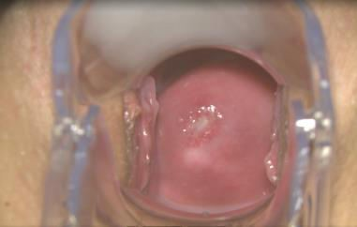
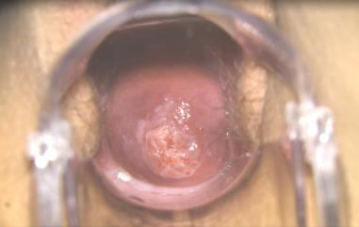
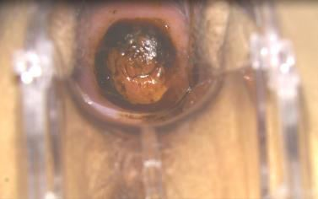
Test de proeficiencia
•Semestralmente
•Vía web
•Selección de imágenes

Slide 50



Con este puntaje mínimo estándar se garantiza su capacidad en la interpretación clínica con un grado aceptable de precisión.
Porcentaje inferior al estándar requiere implementación de medidas correctivas como llevar a cabo un reentrenamiento y acompañamiento con un ginecólogo capacitador del programa.
El coordinador del programa debe documentar el seguimiento del puntaje obtenido durante el transcurso de cada año.

Slide 51

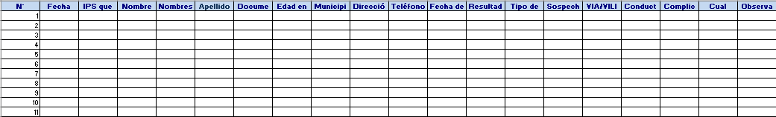
SEGUIMIENTO A INDICADORES
-Periodicidad mensual.
-Por departamento.
- Responsible: coordinador de la estrategia en el
departamento.
-Diligenciamiento de matriz de recolección.
-Remisión al INC para consolidación.

Slide 52




Total de mujeres tamizadas en el periodo
Total de mujeres positivas
Total de mujeres a las que se les realiza crioterapia Total de mujeres remitidas a ginecología

Slide 53




Slide 54





Grupo de Prevención y Detección Temprana del Cáncer
Teléfono: (1) 3341111 Ext. 4101 - 4106
Correo electrónico: dnpuerto@cancer.gov.co

Slide 55
TOMA DE PRUEBAS MOLECULARES PARA DETECCIÓN DEL VPH Y CONTROL DE CALIDAD PRE-ANALÍTICO
ENF. YULY MILENA SALGADO

Slide 56
1. REQUERIMIENTOS
PARA LA TOMA DE LA
PRUEBA ADN – VPH
(captura de híbridos 2)

Slide 57
1.1 CONDICIONES PARA LA TOMA DE LA PRUEBA
Cumplir con los trámites administrativos establecidos por
la entidad prestadora de servicios si así lo requiere.
No tener relaciones sexuales 72 horas antes del examen.
No programar la prueba durante el período menstrual
No realizar tacto vaginal antes de la toma
No usar tampones o duchas vaginales 72 horas antes de la prueba
No utilizar anticonceptivos como: diafragmas, espumas, cremas o geles espermicidas 72 horas antes de la prueba

Slide 58
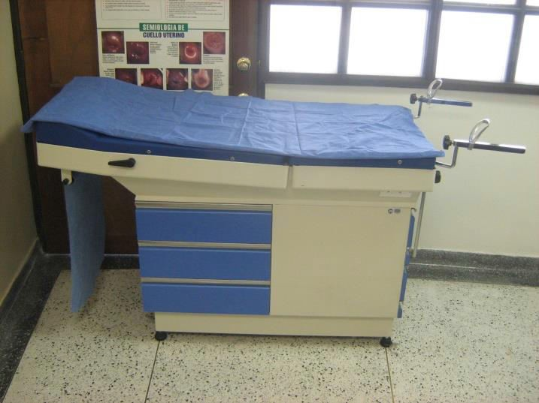
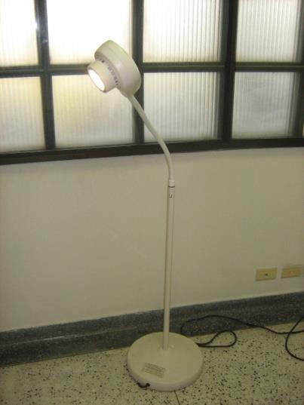
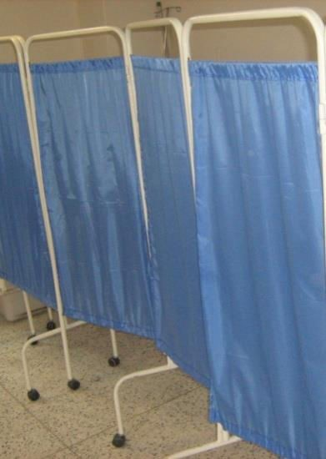
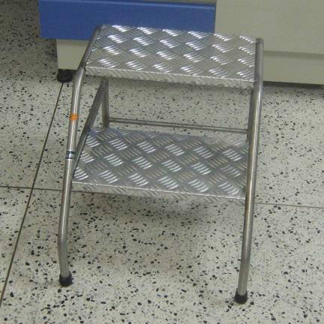
1.2 PREPARACIÓN DEL ÁREA LOCATIVA Y EQUIPOS
Lámpara cuello de cisne o su equivalente
Camilla ginecológica
Biombo
Escalerilla

Slide 59
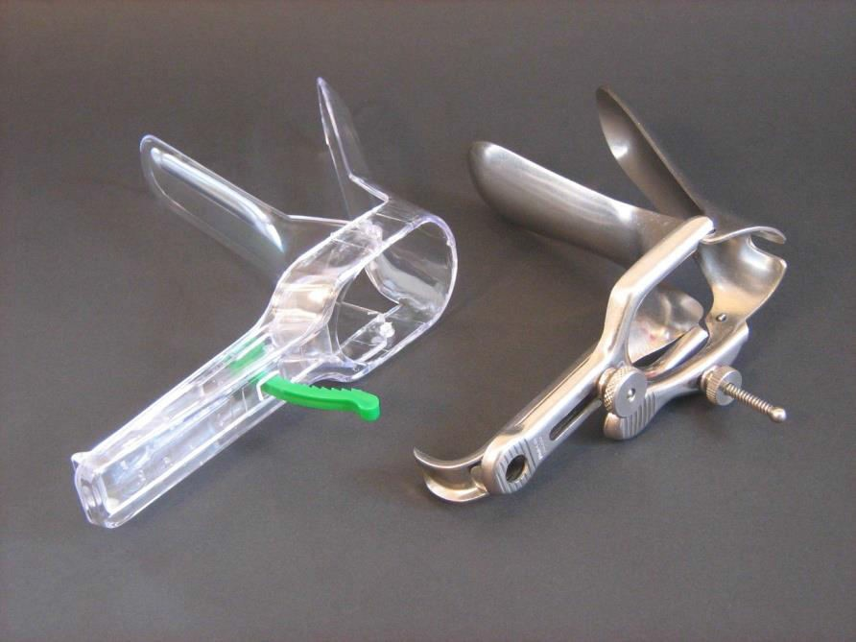



1.3 ELEMENTOS PARA LA TOMA DE LA PRUEBA ADN – VPH Y
CITOLOGÍA
Espéculo vaginal de diferentes tamaños
No debe lubricarse con aceite, en caso de ser necesario, se puede utilizar solución salina al 0.9%.

Slide 60

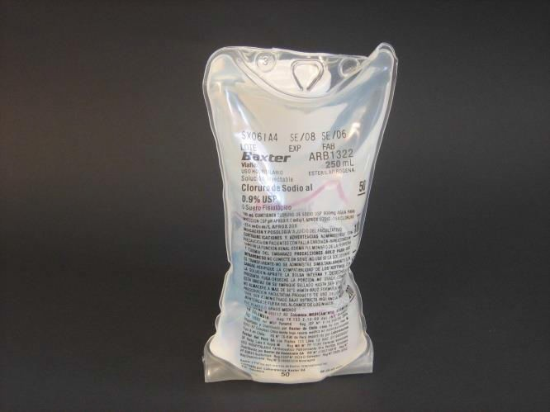
GUANTES Y SOLUCIÓN SALINA
Guantes desechables: de tamaño adecuado para el tomador de la prueba.
Solución salina normal: para lo casos en los que sea necesario realizar limpieza o humedecer el especulo.

Slide 61
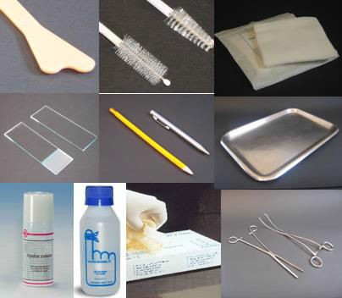
ELEMENTOS PARA LA TOMA DE LA
CITOLOGÍA
Tomar primero la citología y después la prueba
VPH

Slide 62
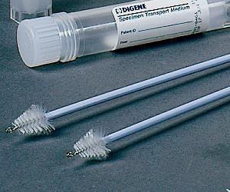
KIT PARA TOMA DE PRUEBA ADN-
VPH
Cepillo cervical
Recipiente con medio de transporte líquido para conservación de la muestra

Slide 63
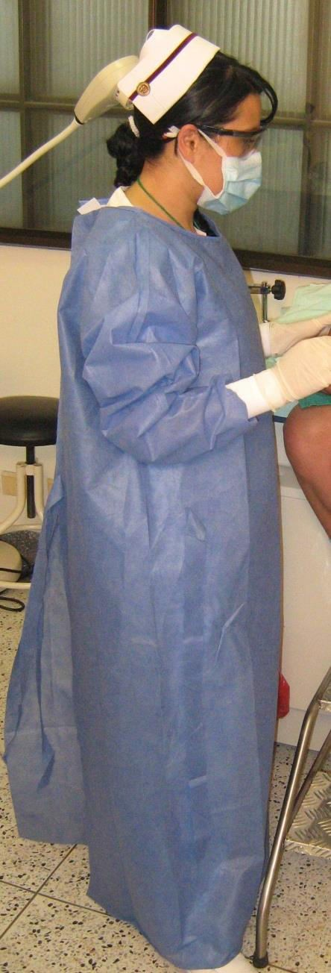
ELEMENTOS PARA PROTECCIÓN DEL TOMADOR
➢Bata en material anti fluido
➢Tapabocas desechable
➢Anteojos de protección.

Slide 64

ELEMENTOS PARA DISPOSICIÓN FINAL DE
MATERIAL BIOLÓGICO
Caneca
con bolsa roja

Slide 65
2. TÉCNICA PARA LA
TOMA DE LA PRUEBA
ADN-VPH Y CITOLOGIA

Slide 66
1. RECEPCIÓN DE LA MUJER
Explicación del procedimiento
Verifique que la mujer tenga la vejiga vacía
Verifique que la mujer haya cumplido con las recomendaciones previas para la toma de la prueba ADN-VPH
Identificación y diligenciamiento de los formatos
establecidos
Insistir, en la importancia de reclamar el resultado de la prueba.

Slide 67

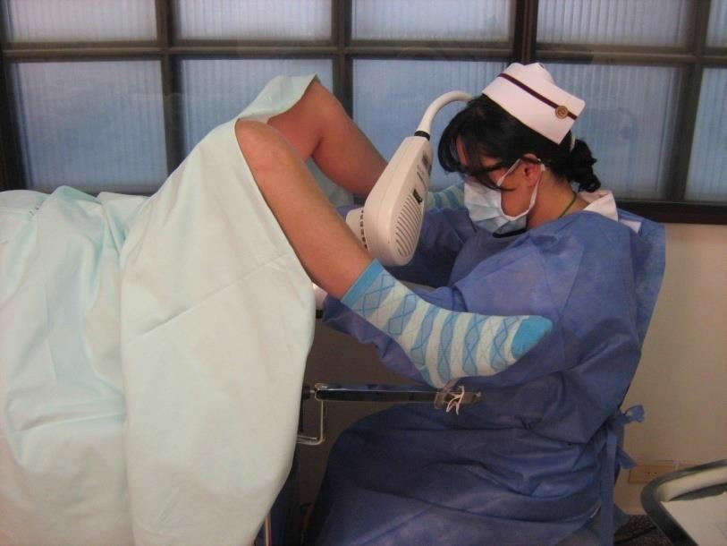
2. Acomodación de la
mujer en la camilla
3. Inspección de genitales externos

Slide 68
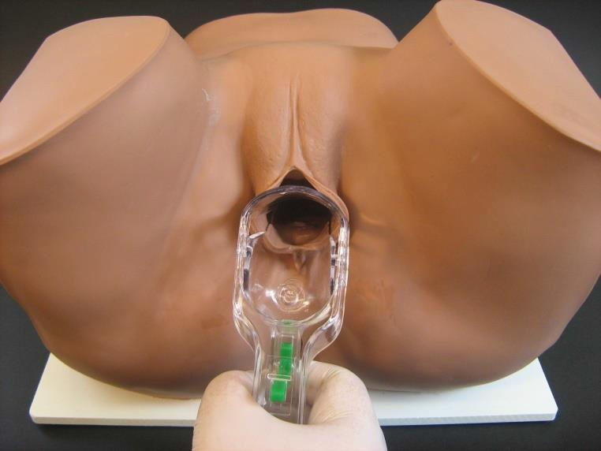
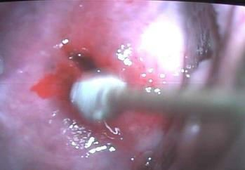
4. Colocación e inserción del espéculo
5. Características del cuello uterino

Slide 69
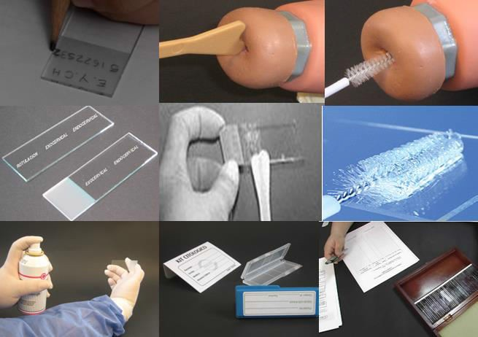
TOMA DE LA CITOLOGÍA

Slide 70
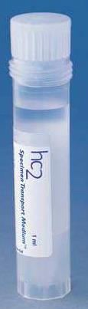
TOMA DE LA PRUEBA ADN-VPH ROTULACIÓN DEL TUBO DE TRANSPORTE
Los tubos se deben marcar con:
Nombre completo de la mujer.
Número documento de identificación de la mujer.
Fecha de la toma de la muestra
Lugar de procedencia de la muestra

Slide 71
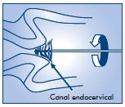
OBTENCIÓN DE LA MUESTRA PARA LA PRUEBA ADN-VPH
PASO 1
Introduzca el cepillo en el interior del canal endocervical entre 1 y
1.5 cm hasta que las
cerdas exteriores del
el
cepillo toquen
ectocervix.
De tres giros completos al cepillo en sentido contrario a las manecillas del reloj.

Slide 72
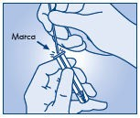
OBTENCIÓN DE LA MUESTRA PARA LA PRUEBA ADN-VPH
PASO 2
Se debe introducir el cepillo en el fondo del tubo de transporte.
Partir el cuerpo del cepillo por la marca predeterminada.
No desechar el cepillo ni la solución que contiene el tubo de transporte ni añadir ningún líquido.

Slide 73
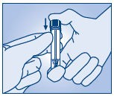
OBTENCIÓN DE LA MUESTRA PARA LA PRUEBA ADN-VPH
PASO 3
Coloque
nuevamente
la tapa en el tubo.
Asegúrese que herméticamente cerrado.
esté
Mueva manera vertical
el tubo de
circular o
(sin agitarlo)
durante 30 segundos para homogeneizar la muestra.

Slide 74
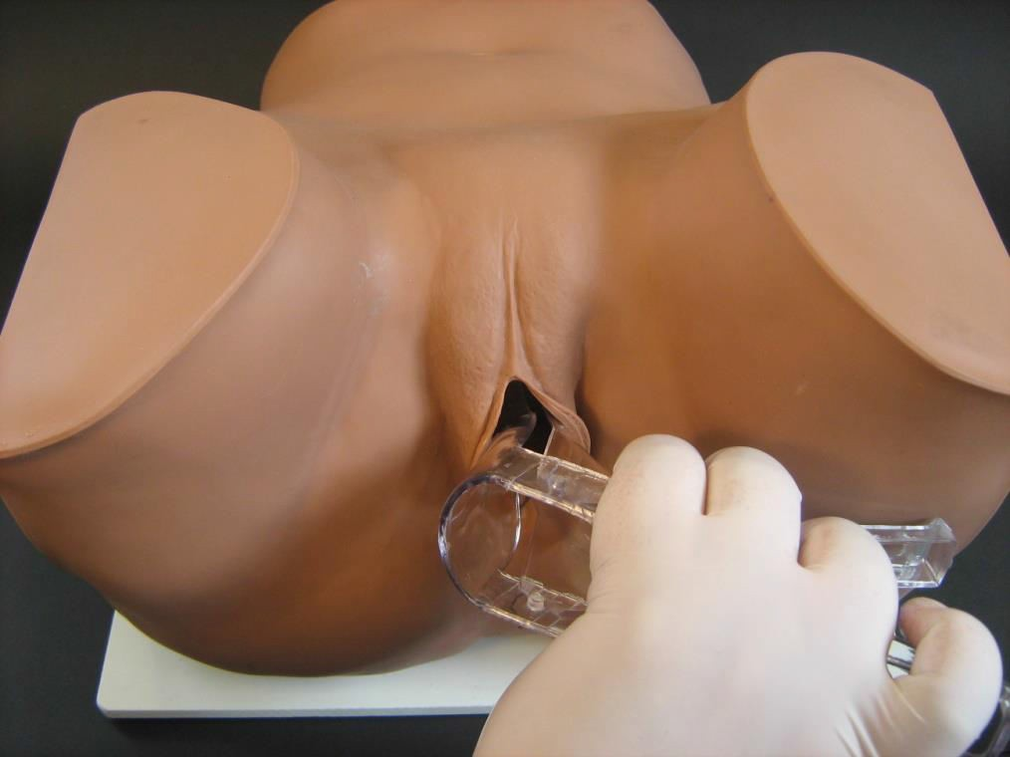
EXTRACCIÓN DEL ESPÉCULO
Libere el espéculo
Gírelo a posición
vertical
Retírelo suavemente de la vagina.

Slide 75
FINALIZACIÓN DE LA OBTENCIÓN DE LA
MUESTRA
Registrar las características del cuello uterino
en los formularios establecidos.
En caso de haber observado lesiones macroscópicas de tipo tumoral, remitir a la mujer sin esperar el resultado.
Resaltar la importancia de reclamar el
resultado.

Slide 76
3. ALMACENAMIENTO Y TRANPORTE DE LAS PRUEBAS ADN-VPH Y
CITOLOGIAS

Slide 77
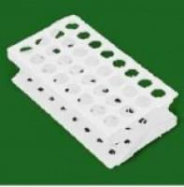

ALMACENAMIENTO DE PRUEBAS DE VPH
Colocar
gradilla.
el tubo
en una
Las muestras pueden
conservarse así:
  A Temperatura ambiente (de 18ºC a 25ºC) por dos (2) semanas.
  En refrigeración de 2ºC a 8ºC
por tres (3) semanas.
  Congelada a -20ºC por tres (3) meses.

Slide 78
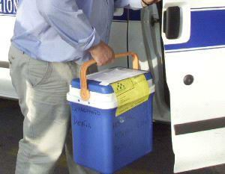
TRANSPORTE DE LA MUESTRA DE VPH
Deben
garantizarse las
de
condiciones
temperatura en todo momento a partir del momento de la toma de la muestra.
Cumplir con las normatividad establecida para el transporte de muestras biológicas (nevera, triple embalaje permisos para el transporte).

Slide 79
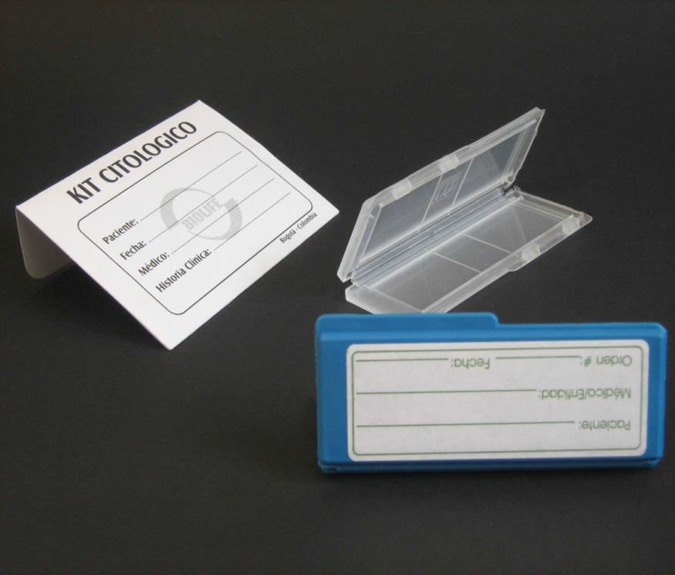
Empaque y remisión de las láminas
Empacar las láminas individualmente en una caja de cartón o plástico para garantizar su integridad.
Remitir un oficio junto con las solicitudes del examen.
En un tiempo no mayor a 15 días

Slide 80
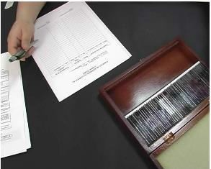
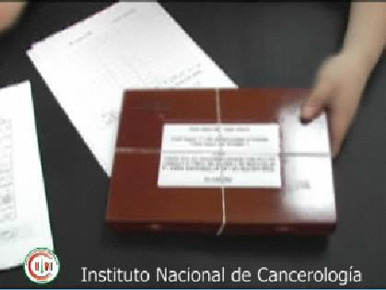
Empaque y remisión de las láminas
Empacar las láminas en la caja de madera
de izquierda a derecha.
Cerrar la caja y sujetarla con bandas elásticas.

Slide 81




Slide 82

EXPERIENCIAS Y RETOS PARA LA IMPLEMENTACIÓN
Guía de Práctica Clínica de Tamización y manejo lesiones pre cancerosas de cuello uterino
Carolina Wiesner Ceballos

Slide 83



Implementación
El desarrollo de un GPC no implica que efectivamente sea aplicada o que se aplique en la forma correcta.
Implementación
Conjunto de acciones que se realizan de manera sistemática, dentro de un sistema o dentro de una organización. para institucionalizar una intervención definida acorde con la evidencia con el fin de asegurar la intención de sus efectos y el impacto ( poblacional o en población riesgo).
Es un proceso que no aísla los efectos esperados del análisis del contexto como lo hacen los ensayos clínicos o cuando se hace evaluación de impacto de una intervención
Investigación
Se hace preguntas en relación con el diseño, las estrategias, la administración la operación los servicios y los resultados de los programas sociales o en salud pública

Slide 84
Tamizaje con VPH:
15 años experiencia en 13 países
Nueve países del mundo con tamización con VPH, estrategia, edad de inicio e intervalo
Variables | America |  |  | Europa |  |  |  |  | Medio Oriente
Año | USA | Canada | México | Holanda | Italia | Suecia | España | UK | Turquia
 | 2003 | 2012 | 2006 | 2013 | Investig | 2012 | 2012 | Investig | Transición
 |  |  | HPV
Prueba | Co- test | HPV triage Cit | Autotoma | HPV triage cit | HPV | HPV | Co-test | Asc-us | HPV
Edad | >30 | 30-65 | 30-65 | 30-60 | >30 | >30 | > 35 |  | >30
Intervalo | 3 años | 5 años | 5 años | 5 años | 5 años | 5 años | 5 años |  | 5 años
Estudio | KPNC | Ontario | MARCH | POBASCAM | RONCO | Estudio piloto | Catalonia
*
*HPV+/ Cito- identifica mas mujeres con adenocarcinoma
Fuente: Información tomada de Castle P, Vaccine, 2012

Slide 85

Recomendaciones basadas en
evidencia, Colombia, INC, 2007
Tamización con VPH
Existe evidencia suficiente acerca de la capacidad potencial de las pruebas de detección de VPH para reducir la mortalidad por cáncer de cuello uterino.
Recomendaciones:
Población objeto: 30 años a 65 años.
El intervalo de tiempo: cada cinco años.
Técnicas de inspección visual
Para escenarios de demostración en poblaciones que cumplan con las condiciones de deficiencia en el acceso a los servicios y problemas para el seguimiento.
Tienen utilidad como estrategia de tamización si se ligan al
tratamiento inmediato de las lesiones mediante crioterapia.
Recomendaciones:
Población objeto: 30 años a 50 años.
El intervalo de tiempo: cada tres años.

Slide 86
DDeelalaeevvidideenncciaiaaalalappráráctcitcicaa
Población
Sistema
Evidencia
Proyecto Piloto
Difusión de la evidencia local e Internacional
Guía Basada Evidencia
Investigación Análisis de Situación

Slide 87
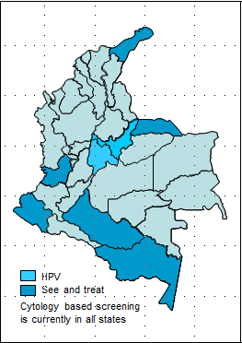
Diferentes estrategias según contextos
Componentes | Estrategias
 | Bajo acceso a servicios | Acceso regular
 | Ver y tratar | VPH y Triage
1.Estrategia comunicación | Grupos étnicos | Estigma de VPH
2. Capacitación | Centralizada | Capacitación capacitadores
3. Oferta servicio | Primer nivel | Lab VPH Lab citolog CPCU
4. Control de calidad | Presencial Virtual | Pre Ana- Post
5. Evaluación | Indicadores | Indicadores

Slide 88
1. Estrategia de comunicación
-Representaciones sociales del VPH-
VPH
Es
Infección
Transmisión
sexual
Factor de riesgo
para cáncer
Muy común
Información científica
Se asocia con el
Se asocia con
Genera miedo a
Contagio
ETS
Muerte
Significa
es
genera
Proceso de asociaciones
simbólicas
Impuro
Venérea
Incertidumbre
Lleva al
se asocia con
genera
a al
dependenci
Aislamiento
Promiscuidad
Control de los
servicios de salud
¿Normal?
Significado
y expectativas finales
Wiesner, C, Acosta J, et al. Medical Anthropol 2012; 31:77-92

Slide 89

1. Estrategia de comunicación
-VPH-
Niveles de comunicación
Masivo
  Cuña de radio
Comunitario
  Fotonovelas
  Rotafolios promotora
Servicios de salud
  Rotafolio enfermera
  Carnet

Slide 90

1.Estrategia de comunicación
Estrategia ver y tratar

Slide 91
2. Capacitación a profesionales
-Encuesta CAP Médicos, enfermeras, auxiliares, 2009-
Intervención 1 Intervención 2
100%
80%
60%
40%
100%
80%
60%
40%
Nulo (1-4)
Insuficiente (5-7)
Suficiente (8-11)
Muy Suficiente (12-14)
Exelente (15)
Nulo (1-4)
Insuficiente (5-7)
Suficiente (8-11)
Muy Suficiente (12-14)
Exelente (15)
20%
0%
20%
0%
Medicos Enfermeras Auxiliares
Médicos Enfermeras Auxiliares
Control 1
Control 2
100%
80%
60%
40%
100%
80%
60%
40%
Nulo (1-4)
Insuficiente (5-7)
Suficiente (8-11)
Muy Suficiente (12-14)
Exelente (15)
Nulo (1-4)
Insuficiente (5-7)
Suficiente (8-11)
Muy Suficiente (12-14)
Exelente (15)
20%
0%
20%
0%
Médicos Enfermeras Auxiliares
Médicos Enfermera Auxiliares

Slide 92


2. Capacitación a profesionales
Ver y tratar
VPH y triage

Slide 93
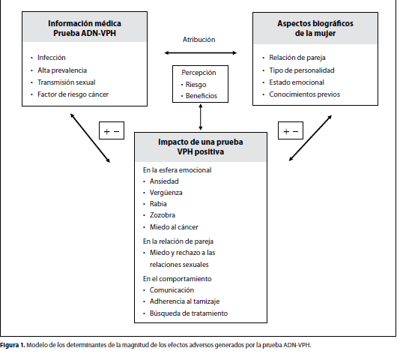
2.Modelo de los determinantes de la magnitud de los efectos
psicológicos generados por la prueba ADN-VPH

Slide 94

2. Capacitación
Estrategia ver y tratar y VPH

Slide 95
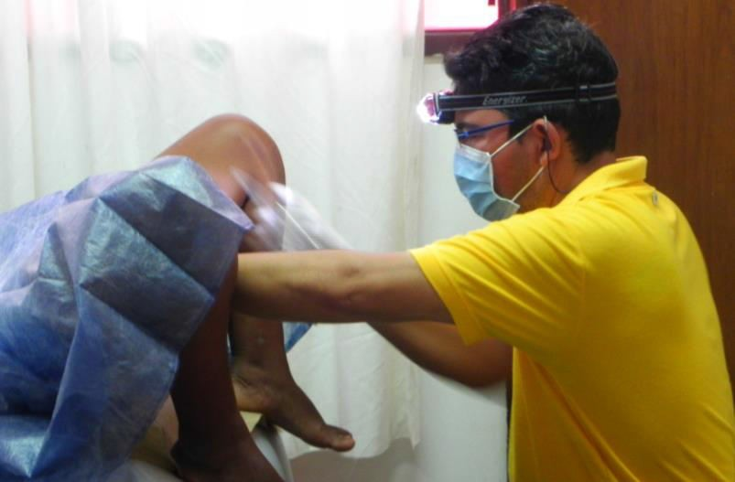

3. Red de oferta de servicios
Aspectos | Ver y Tratar | VPH triage
Recurso humano | Compromiso variable. Alta rotación. Curva aprendizaje | Experiencia en citología
Insumos críticos | Bala de Co2 Crioterapia | Equipo de procesamiento
Procesos críticos | Remisión ginecología | Triage con citología
Tratamiento | Lesiones infilltrantes | CPCU no centalizado
San Vicente del Caguán, Caquetá
Puerto Nariño, Amazonas

Slide 96
4. Resultados e Indicadores Tamización con VPH en Colombia
Tamaño de muestra= 40,000
Reclutamiento Dic /2014 = 29,839 (74%)
Citología 13938 (46,7%)
VPH 15901 (53,3%)
Mujeres tamizadas 13936 (99,8%)
Mujeres tamizadas 15863 (99,7%)
Pruebas procesadas 13811 (99%)
Pruebas procesadas 15739 (99,2%)
Citología + 659 (4,8%)/(4,7%)
Citología - 13145 (95,2%)
VPH+
1724 (11%) (10,8%)
VPH-
14015(89%)
Citología +
694 (40,2%)/(4,3%)
Citología -
866 (50,2%)
Atrofia (106)
Colposcopia 541 (82%) (3,8%)
Colposcopia 983 (57%) (6,2%)
Seguimiento 18 m 175/318
Biopsias 449
NIC2+ 76
Tasa NIC2+ 5,5 x 1000
Biopsias 818
NIC2+ 116
Tasa NIC2+ 7,3 x 1000
VPH+
53 (30,2%)
VPH- 121 (69%)

Slide 97
4. Resultados e indicadores
Ver y Tratar
2011-2014
TAMIZACION
POSITIVAS
CRIOTERAPIA
REMISIÓN
TERRITORIO | No | No. | % | No. | % | No. | %
Amazonas | 1748 | 231 | 13,2 | 179 | 77,5 | 45 | 19,5
Buenaventu | 2223 | 346 | 15,6 | 251 | 72,5 | 76 | 22,0
Caqueta | 3228 | 310 | 9,6 | 228 | 73,5 | 101 | 32,6
Guajira | 470 | 51 | 10,9 | 41 | 80,4 | 10 | 19,6
Tumaco | 1654 | 127 | 7,7 | 114 | 89,8 | 15 | 11,8
TOTAL | 9323 | 1065 | 11,4 | 813 | 76,3 | 247 | 23,2

Slide 98
4. Resultados e indicadores Tamización y tratamiento Amazonas
Crioterapia 179
(77,4 %)
(10,2%)
Remitidas 45
(19,4%)
(2,3%)
Sin dato 16
(35,5%)
Error registro
 | Ginecología 26
 | (52%)
3
(6,5%)
Biopsia 13
Crioterapia 1
Reporte 9 :
HE 1
NIC3: 4
Ca invasor : 4
Remitidaa Bogota: 1
Fallecida: 1

Slide 99
Cobertura de tamización
VIA- VILI, Últimos tres años, 2014
Variables Amazonas Caqueta Guajira Tumaco Buenatura
Población Total Mujeres 30-50 años Tamizadas Cobertura via vili
67.726
5.009
1748
34,9
337.932
38.385
3228
8,4
655.943
71.393
476
0,7
160.034
22.609
1654
7,3
328.794
38.905
2223
5,7

Slide 100
Retos de implementación
Categoría | Tipo de barreras | Propuesta de Trabajo
Población | Cultura Conocimiento | Se debe trabajar sobre los valores y prejuicios asociados con el VPH
Innovación | Factibilidad Accesibilidad | No hay mucha experiencia en el país. Autotóma
Individual profesional | Concientización Conocimiento Conflicto de interés Motivación de cambio | Es necesario promover la capacitación continua del recurso humano- Nuevos incentivos
Contexto organizacional salud | Personal Capacidades Recursos Estructuras | Centralización de la lectura de citologías plataformas automatizadas que garanticen la oportunidad en la entrega de resultados. Seguimiento a mujeres positivos
Contexto político y económico | Acuerdos financieros Regulaciones Políticas | El precio de la prueba se disminuye cuando se presenta una apertura en el mercado.
Proceso de implementación. | Plan de implementación y evaluación | Con base en estas experiencias se incluyeron las pruebas dentro de los planes de beneficios pero no se ha actualizado la reglamentación en relación con el tema (Resolución 412 de 2000).

